Slide 1
A mesterséges intelligencia alapjai
statisztikai tanulási módszerek

Slide 2
tartalom
statisztikai tanulás
maximum-likelihood paramétertanulás: diszkrét modellek
naiv Bayes-modellek
Bayes-hálóstruktúrák tanulása
maximum-likelihood
lineáris regresszió

Slide 3
statisztikai tanulás

Slide 4
tények és hipotézisek
tények - adott területet leíró valószínűségi változók konkrét megvalósulása
d=d₁,...,d_{N} (tanuló adatok: a j. kísérlet eredménye d_{j}, a D_{j} v.v. értéke)
hipotézis - elmélet: hogyan működik a világ?
H - hipotézis változó, h₁, h₂, … értékek P(H) a priori eloszlással
P(h_{i}|d)=𝛼P(d|h_{i})P(h_{i}) - ahol P(d|h_{i}) likelihood
Ismeretlen X mennyiségre vonatkozó predikció
P(X|d)=∑_{i}P(X|d,h_{i})P(h_{i}|d)=∑_{i}P(X|h_{i})P(h_{i}|d)

Slide 5
cukorkás példa
Tegyük fel, hogy a gyártó 5 fajta csomagolásban küldi a terméket:
h1 (10%): 100% meggyes cukorka
h2 (20%): 75% meggyes cukorka + 25% citromos
h3 (40%): 50% meggyes cukorka + 50% citromos
h4 (20%): 25% meggyes cukorka + 75% citromos
h5 (10%): 100% citromos cukorka
A csomagot megbontva 10 db. citromos cukorkát veszünk ki találomra.
Melyik fajta csomagolásból kaptunk?
Milyen lesz a soron következő cukorka?
(egyforma és egyenletes eloszlást feltételezve)

Slide 6
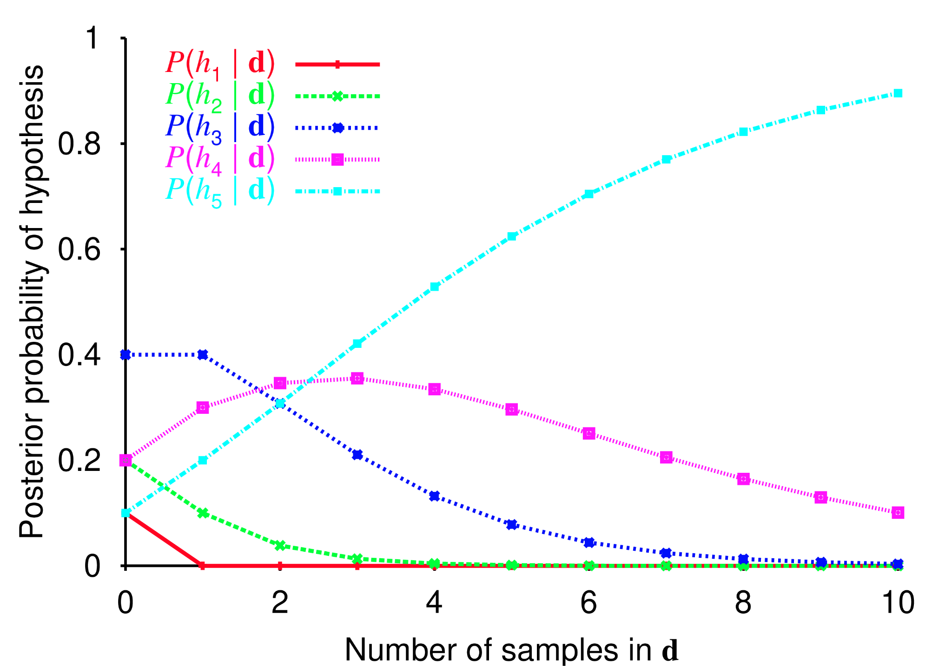
P(h_{i}|d₁,...,d_{N}) a posteriori valószínűségek

Slide 7
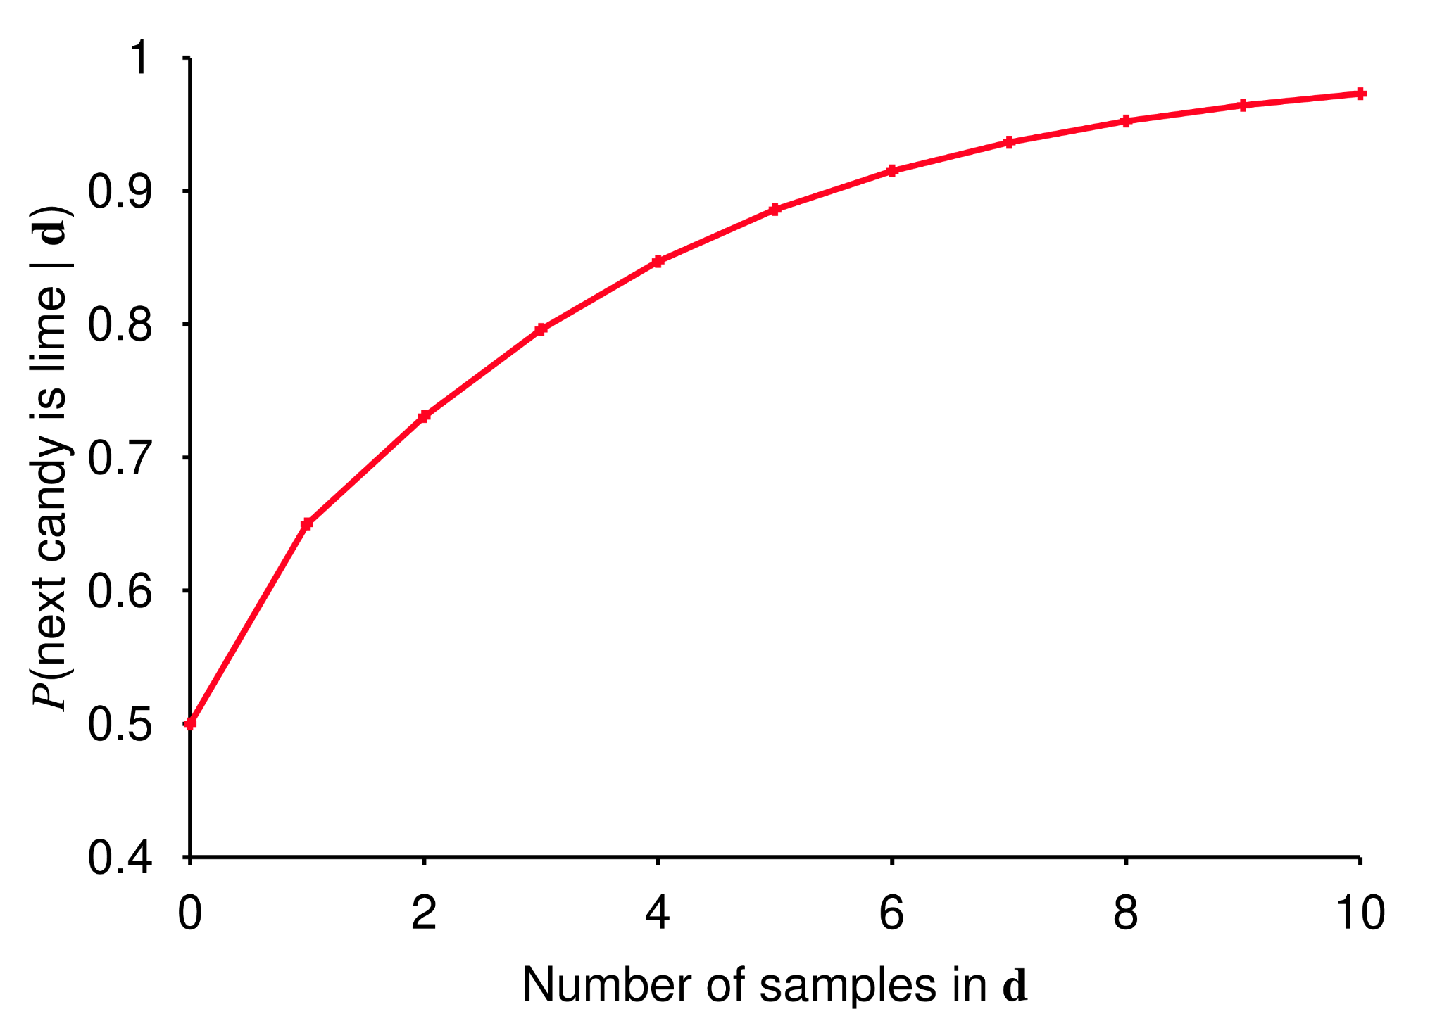
P(d_{N+1}=citrom|d₁,...,d_{N}) Bayes-predikció

Slide 8
maximum a posteriori hipotézis (MAP)
a hipotézisek tere gyakran kezelhetetlenül nagy (pl. korábban 6 változós logikai. fv.)
egyetlen, a legvalószínűbb hipotézis alapján végezzük a predikciót
azon h_{i} alapján, mely maximalizálja P(h_{i}|d)-t
maximalizálja P(d|h_{i})P(h_{i})-t, és vele együtt log P(d|h_{i}) + log P(h_{i}) -t is
utóbbi tekinthető azon bitek számának, ami kódolja a mintát az adott hipotézis esetén + kódolja a hipotézist. (1-nél kisebb számok miatt negatív mennyiség)
minimális hosszúságú leírás (MDL) - adatkódolás minimalizálása
3 citromos cukor után a MAP 100%-ra jósolja a negyedik cukor citromosságát, a Bayes csak 80%-ra.
Sok adat esetén a MAP és Bayes konvergál

Slide 9
maximum likelihood hipotézis
feltétel: egyenletes P(H) a priori eloszlás
MAP speciális esete
statisztikában nagyon elterjedt, standard módszer
hasznos, ha a hipotézisek komplexek, kezdeti eloszlást nehéz meghatározni
nagy adathalmaz esetén megközelíti a Bayes- és MAP-tanulást

Slide 10
teljes adattal történő tanulás

Slide 11
paraméter-tanulás teljes adat alapján
teljes adat: mindegyik adatpont értéket tartalmaz a megtanulandó valószínűségi modell valamelyik paraméterére
paramétertanulás: egy rögzített struktúrájú modell paramétereinek megtalása
Probléma
új gyártótól érkező cukorkák, ismeretlen a meggy aránya.
paraméter: θ - a meggycukorkák aránya (0≤θ≤1)
hipotézis: h_{θ} - végtelen sok lehetőség
Modell
csomagban lévő cukrok aránya 🠒 kibontott cukor íze

Slide 12
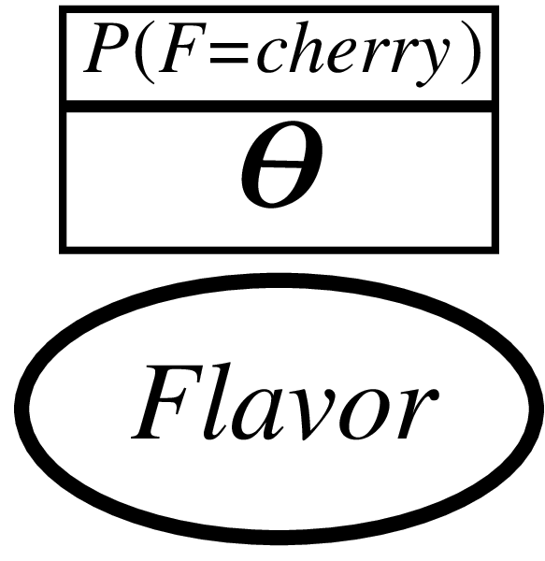
paraméter-tanulás Bayes-hálózatban
Tegyük fel, hogy kiválasztunk N cukorkát, melyből m db. meggy, c db. citrom.
ennek valószínűsége: P(d|h_{θ}) = ∏_{j}P(d_{j}|h_{θ}) = θ^{m}(1-θ)^{c},
mert független, egyenletes eloszlás
Maximalizáljuk ezt az értéket! Ua. mint ha a log likelihood függvényt max.
L(d|h_{θ}) = log P(d|h_{θ}) = ∑_{j}logP(d_{j}|h_{θ}) = m log θ + c log (1-θ)
deriváljuk a kifejezést θ szerint, majd nézzük meg, hol egyenlő 0-val!
dL(d|h_{θ})/dθ = m/θ - c/(1-θ) = 0 , így θ=m/(m+c)=m/N
a hipotézis azt állítja, hogy a csomagban érvényes arány megegyezik a kibontott cukroknál megfigyelt aránnyal.
ha az adathalmaz kicsi, az ML 0 valószínűséget rendel a még meg nem történt eseményekhez (különféle trükkök alkalmazása)

Slide 13
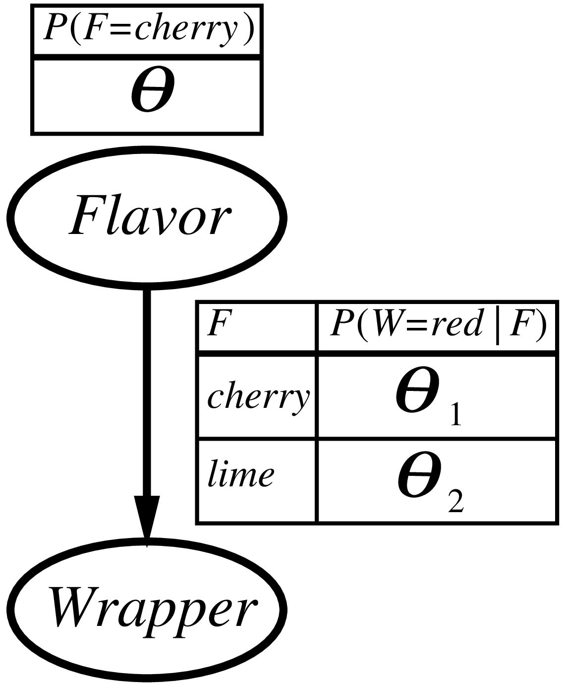
több paraméter használata
A gyártó eltérő cukorkacsomagolást használ, de nem következetes: zöld csomagolásban is lehet meggyes cukorka.
paramétereink:
θ - meggyes cukorkák aránya,
θ₁- meggyes cukorkát pirosba csomagoltak
θ₁- meggyes cukorkát pirosba csomagoltak
P(Íz=m,Cs=z|h_{θ,θ1,θ2})=P(Íz=m|h_{θ,θ1,θ2})P(Cs=z|Íz=m,h_{θ,θ1,θ2})=θ(1-θ₁)

Slide 14
több paraméter használata - 2
Kibontunk N cukorkát, ebből m meggyes, c citromos. p_{m} és p_{c} a pirosba csomagoltak száma, míg z_{m} és z_{c} a zöldbe.
P(d|h_{θ,θ1,θ2}) = θ^{m}(1-θ)^{c} θ₁^{pm}(1-θ₁)^{zm} θ₂^{pc}(1-θ₂)^{zc}
L = (m log θ + c log (1-θ))+(p_{m} log θ₁ + z_{m} log (1-θ₁))+(p_{c} log θ₂ + z_{c}log (1-θ₂))
külön vesszük a deriváltakat θ,θ₁ és θ₂ szerint,
dL/dθ = m/θ - c/(1-θ) θ=m/(m+c)
dL/dθ₁ = p_{m}/θ₁ - z_{m}/(1-θ₁) θ₁=p_{m}/(p_{m}+z_{m}) - a legjobb közelítés
dL/dθ₂ = p_{c}/θ₂ - z_{c}/(1-θ₂) θ₂=p_{c}/(p_{c}+z_{c}) megfigyelt arány
teljes adatok esetén a Bayes-háló paramétertanulási problémája elkülönülő tanulási problémákra dekomponálható, egy-egy probléma egy-egy paraméterre

Slide 15
naiv Bayes-modellek

Slide 16
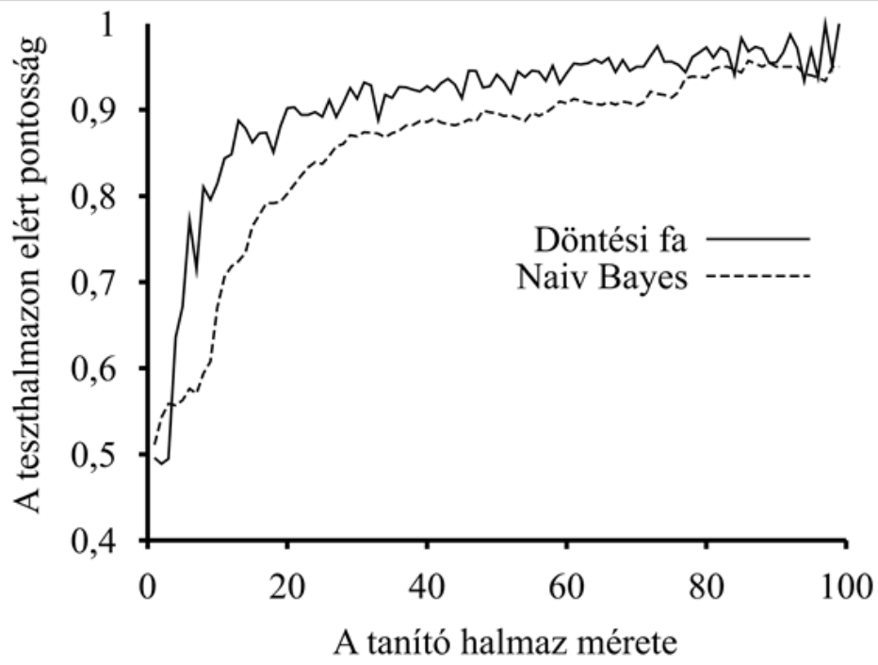
naiv Bayes-modell
A megjósolandó C osztály- változó a fa gyökere, az X_{i} attribútumváltozók a fa levelei.
P(C=igaz)=θ, P(X₁=igaz|C=igaz)=θ₁, …, P(X_{n}=igaz|C=igaz)=θ_{n}
P(C|x₁,...,x_{n}) = 𝛼P(C)∏_{i}P(x_{i}|C)
naiv, mert feltételezi, hogy az attribútumok egymástól feltételesen függetlenek

Slide 17
ML paramétertanulás - folytonos eset

Slide 18
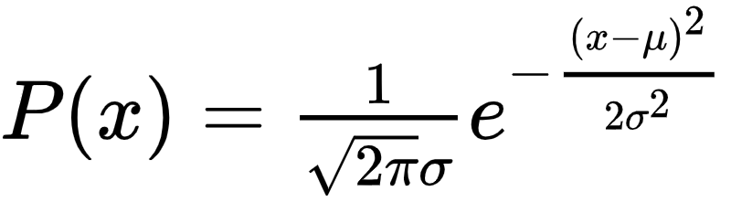


folytonos eset
az átlag ML-becslése a mintaátlag, a szórás ML-becslése a minta átlagos szórásnégyzetének négyzetgyöke (józan ész)

Slide 19
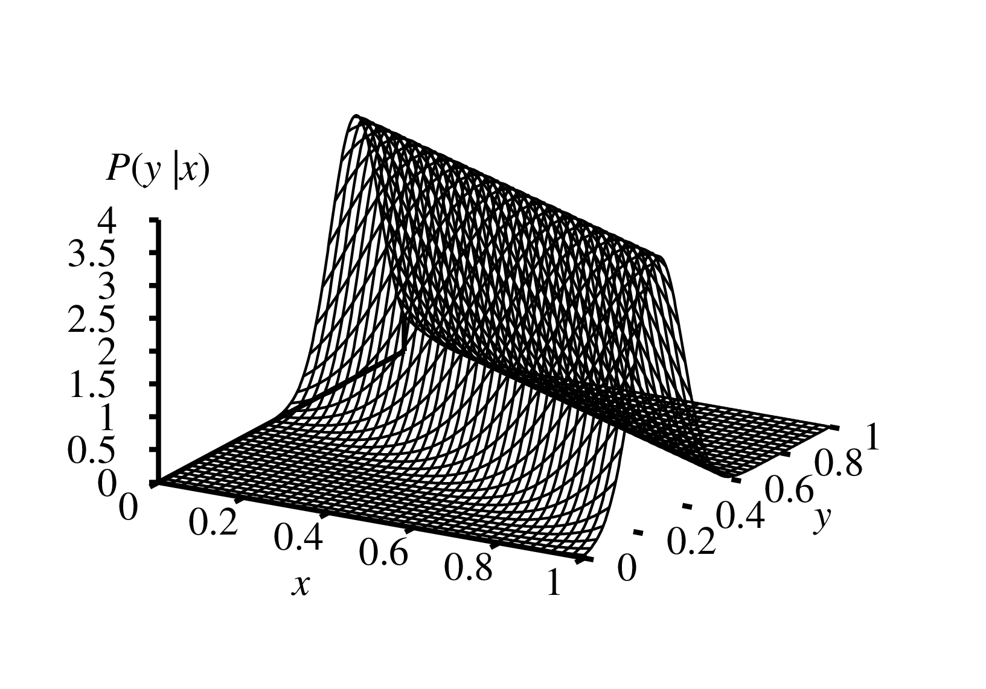
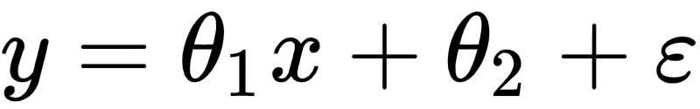
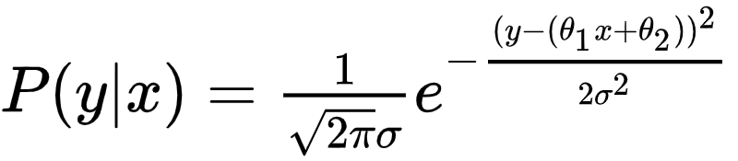
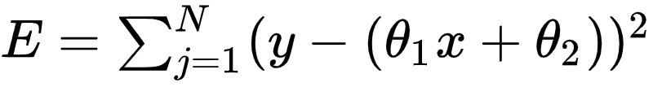
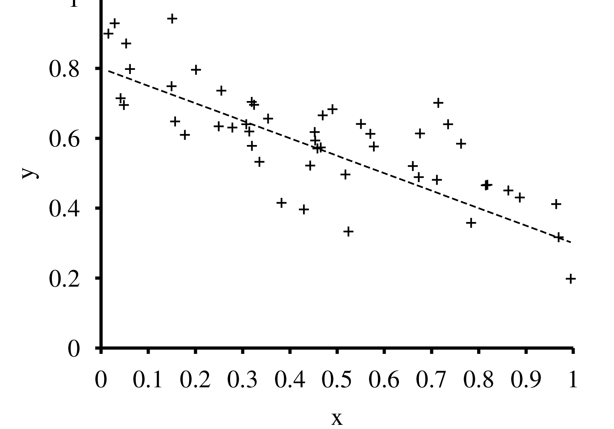
lineáris Gauss-modell, X f. szülő, Y f. gyerek
maximalizálása
minimalizálása
E a jól ismert hibanégyzetek összege, ezt a lineáris regresszió minimalizálja; feltéve, hogy ε rögzített varienciájú zaj.

Slide 20
összefoglalás
a teljes Bayes-tanulás adja a legjobb eredményeket, de gyakran kezelhetetlen bonyolultságú
a MAP-tanulás egészséges kompromisszum a bonyolultság tekintetében
az ML-tanulás egyenlő valószínűségű hipotéziseket feltételez, nagy méretű adatokra helyes
tekintsünk egy paraméterezett családját a modellek egy halmazának
írjuk le az adatok valószínűségét mint a paraméterek egy függvényét
ez a rejtett változók szerinti összegzést igényelhet
keressük meg a paraméterek azon értékét, ahol a derivált 0
időnként nehéz feladat, optimalizációs módszerek segíthetnek

